Slide 1
L’encodage des images et du son

Slide 2
Analogique ou Numérique
Signal analogique :
Signal continu au cours du temps. Il est également continu en amplitude, ce qui signifie qu'il peut prendre toutes les valeurs possibles (donc des nombres flottants)
Signal numérique :
Signal non continu dans le temps. On dit qu’il évolue de façon discrète. Cela signifie qu’il ne peut prendre que des valeurs réelles codés sous forme binaire.
Pour convertir ce signal qui varie dans le temps ont utilise un convertisseur analogique numérique.

Slide 3
Les convertisseurs Analogique-Numérique
Un convertisseur analogique numérique (CAN) est un appareil permettant de transformer en valeurs numériques un phénomène variant dans le temps. Lorsque les valeurs numériques peuvent être stockées sous forme binaire (donc par un ordinateur), on parle de données multimédia.
Exemple de convertisseur :
Lecteurs optiques
Carte son
Carte d’acquisition vidéo
Etc.

Slide 4
La numérisation
La numérisation se divise en deux étapes :
L’échantillonage:
On prélève sur le signal analogique un certains nombres d’échantillons sur une « fréquences d’échantillonages »
La quantification
On code les valeurs numérique obtenue sur un certains nombre de bits.

Slide 5
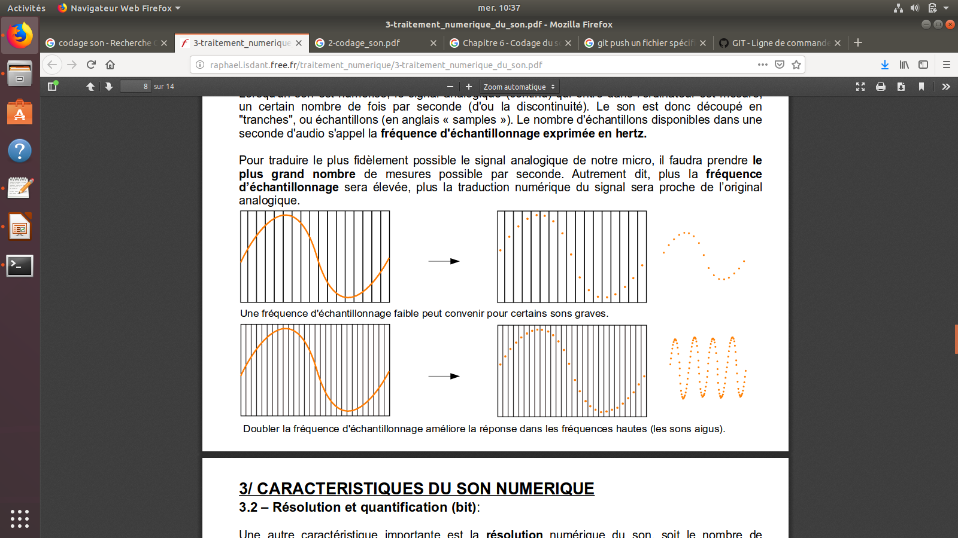
L’échantillonage
On relève à des intervalles de temps précis l’amplitude du signal analytique.
Plus la fréquence d’échantillonage sera grande (c’est à dire un temps entre les relevé très court) plus les mesures seront fidèle au modèle originale.
Taux d’échantillonage exprimée en Hertz

Slide 6
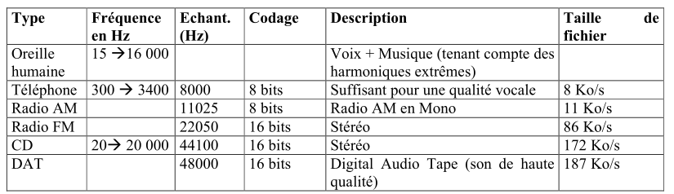
Théorème de Nyquist-Shannon
La fréquence d’échantillonage doit être égale ou supérieur au double de la fréquence maximale contenue dans le signal.
Exemple :
CD : fréquence entre 20 et 20 kHz = taux d’échantillonage : 44kHz
Téléphone portable : 300 et 4kHz = taux d’échantillonage : 8kHz

Slide 7
La quantification
Le quantificateur détermine dans quel intervalle de quantification (de taille Q) l'échantillon se situe, et lui affecte une valeur qui représente le point central de cet intervalle.
Ce procédé permet d'attribuer à l'amplitude de chaque échantillon un nombre binaire réel.
Plus la capacité de quantification (c’est à dire le nombre de bits sur lesquels l’information va pouvoir être stockée) plus le son de chaque échantillon sera proche du réel. On parle de résolution numérique
Avec une résolution de 16bit, on dispose de 2
16
, soit
65535 valeurs possibles pour traduire
l'amplitude du son

